Slide 1
Esclerodermia (ES).Definición.
Enfermedad Autoinmune de causa desconocida.
Respuesta inflamatoria con estimulación de linfocitos y producción de autoanticuerpos, Alteración en la regulación de la síntesis de colágeno que activarían a los Fibroblastos que originarían el depósito de colágeno y fibrosis.
Daño en la microvasculatura.
Fibrosis de la piel y paredes vasculares.
Afecta a órganos internos: Ap. Digestivo. Riñón, Pulmón y Corazón.

Slide 2
Esclerodermia.
Más frecuente en mujeres 5-8:1.
Factores genéticos y ambientales.
Mas frecuente en raza Afroamericana que en Caucasiana.
La Incidencia esta entre 8 y 56 nuevos casos por millón de habitantes. La Prevalencia es entre 38 y 341 casos por millón.
El pico de edad esta entre los 30-50 años.
Morbimortalidad importante con secuelas físicas importantes y deterioro de la calidad de vida.

Slide 3
Esclerodermia
Al ser una enfermedad poco frecuente supone en su inicio un reto para los Médicos su diagnóstico.
Se debe tener un alto grado de sospecha clínica para realizar un diagnostico los mas precoz posible. Pues un tratamiento precoz mejora el pronostico.
Asimismo un diagnóstico precoz ayuda a una detección mas temprana de las lesiones en órganos internos, y prevenir que avance el daño estructural.
En los últimos años el mayor conocimiento de su etiopatogenia ha permitido desarrollar nuevas terapias con resultados esperanzadores.

Slide 4
Esclerodermia. Clasificación.
ES con Afectación Cutánea Limitada (Escl): Endurecimiento cutáneo en zonas proximales a codos y rodillas y cara. La afectación cutánea es mas lenta y progresiva a lo largo de años. Las complicaciones viscerales son menos graves y frecuentes principalmente : Hipertensión Pulmonar y Complicaciones digestivas.
Anticuerpos Anticentrómero (AAC) 70-80%.
60% de los casos.
S. de CREST: Calcinosis, F Raynaud, Afectación esofágica, Esclerodactilia, Telangiectasias.

Slide 5
Esclerodermia. Clasificación
ES con Afectación Cutánea Difusa (Escd): Engrosamiento de la piel del tronco y/o regiones proximales de los miembros, Tórax, Abdomen, Espalda. El endurecimiento cutáneo aparece más precozmente, a lo largo de semanas ó meses.
La afectación visceral es precoz principalmente en pulmón, corazón y riñón.
Anticuerpos Anti-Topoisomerasa I (Ac Scl-70): 30%

Slide 6
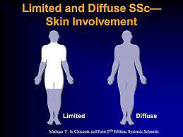
Esclerodermia.

Slide 7
Esclerodermia. Clínica.
Afectación Vascular: Fenómeno de Raynaud: es el síntoma mas precoz. Aparece en zonas distales: manos, pabellón auricular, pies, nariz.
F de Raynaud repetidos ocasiona Ulceras en pulpejos de dedos.
La lesión estructural de FR se demuestra mediante la Capilaroscopia periungueal: zonas con disminución de capilares, megacapilares, hemorragias y desestructuración de la arquitectura capilar.

Slide 8
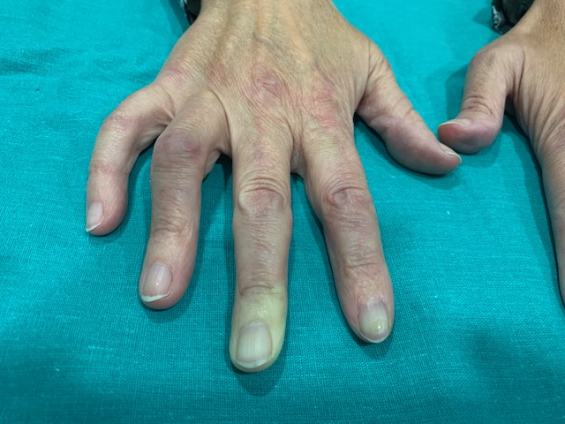
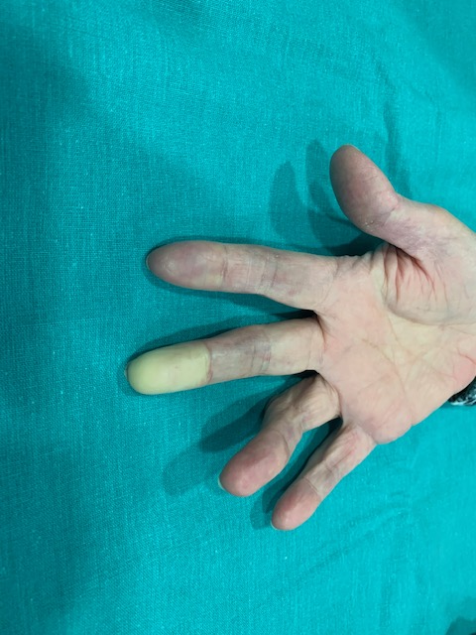
Esclerodermia.

Slide 9
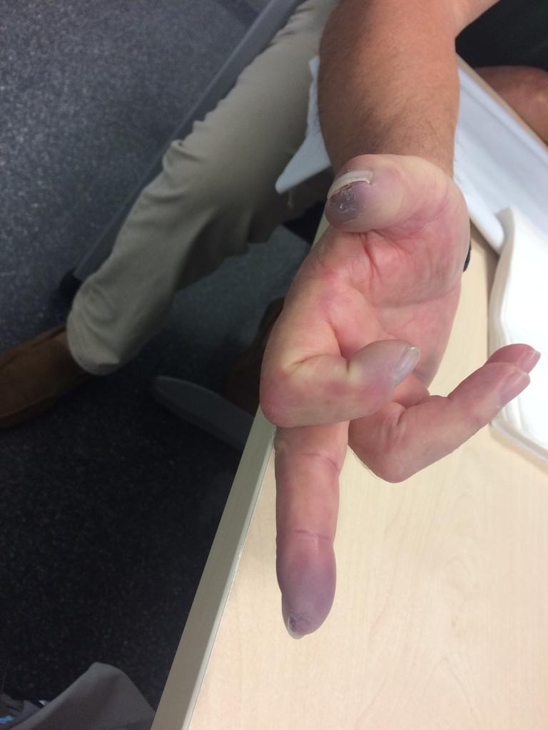
Esclerodermia.

Slide 10
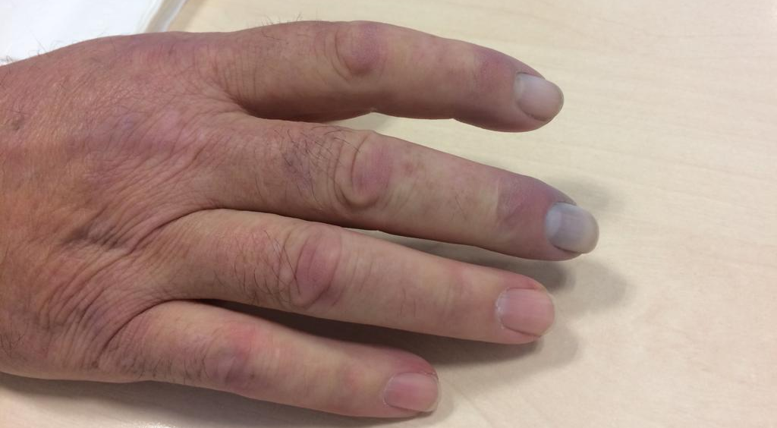
Esclerodermia.

Slide 11
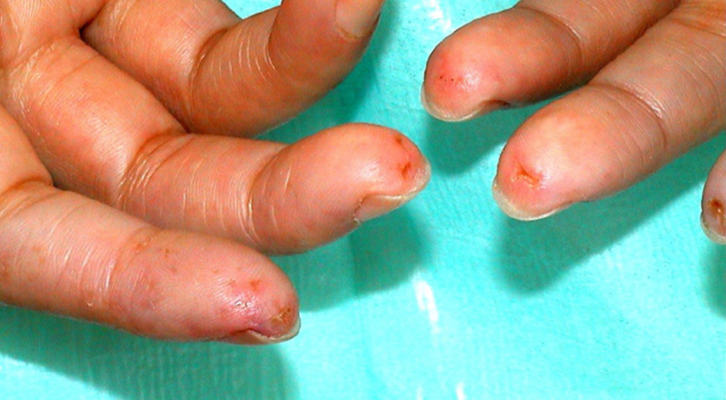
Esclerodermia.

Slide 12
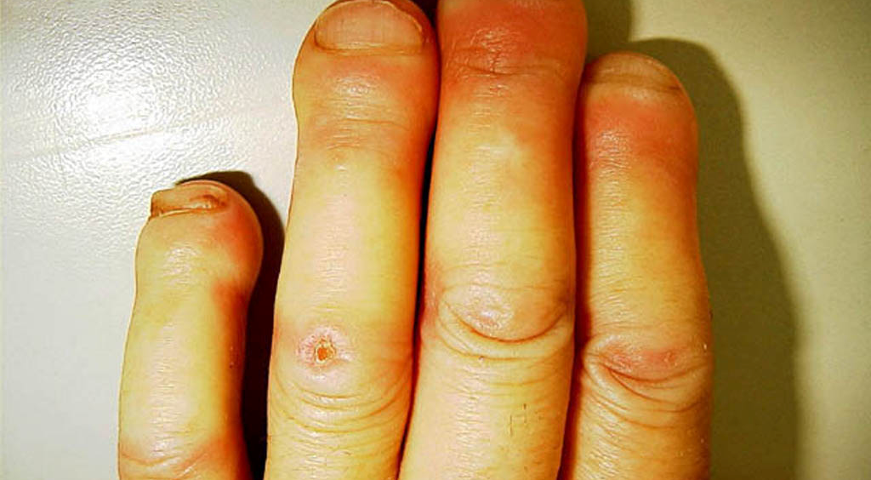
Esclerodermia.

Slide 13
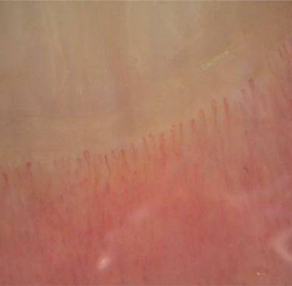
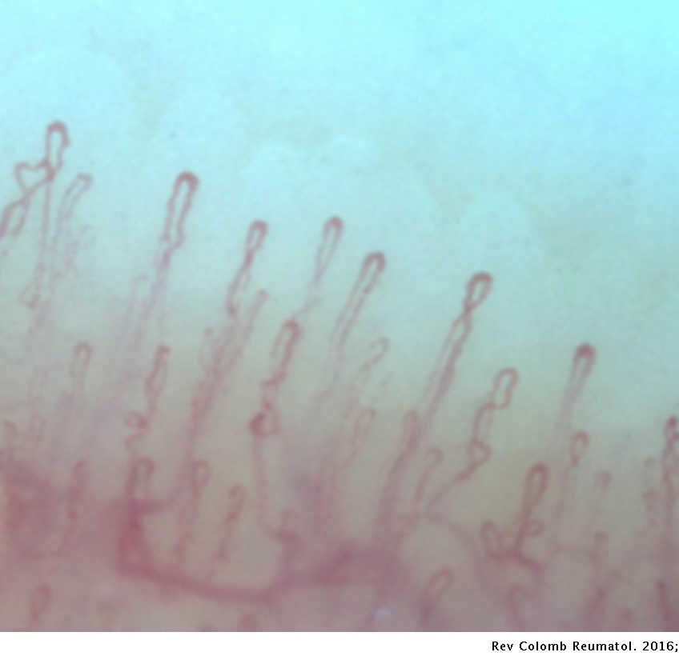
Esclerodermia. Capilaroscopia.
NORMAL.
ESCLERODERMIA.

Slide 14
Esclerodermia. Clínica.
Afectación Cutánea: evoluciona en tres fases. Edematosa: Tumefacción difusa de manos, Indurativa: Engrosamiento lentamente progresivo de la piel de manos, pies y cara. Fase Atrófica: Esclerodactilia si solo se afectan los dedos.
Es frecuente la Calcinosis subcutánea.
Afectacion Ap. Locomotor: Artralgias y Rigidez. Contracturas articulares debido a la fibrosis en manos y codos, Fibrosis en Tendones y vainas sinoviales “roces articulares”, Resorción ósea por isquemia crónica, atrofia muscular, miopatía inflamatoria.

Slide 15
Esclerodermia. Clínica.
Afectación Gastrointestinal:
  Afectación Esofágica: RGE, disfagia, pirosis y dolor retroesternal.
  Afectación Rectal: incontinencia y Prolapso
  Afectación Del estomago: gastroparesia.
  Afectación Intestino Delgado y Grueso. Hipomotilidad, S. de Malabsorción, dolor abdominal, nauseas, vómitos(pseudoobstrucción intestinal), estreñimiento crónico.

Slide 16
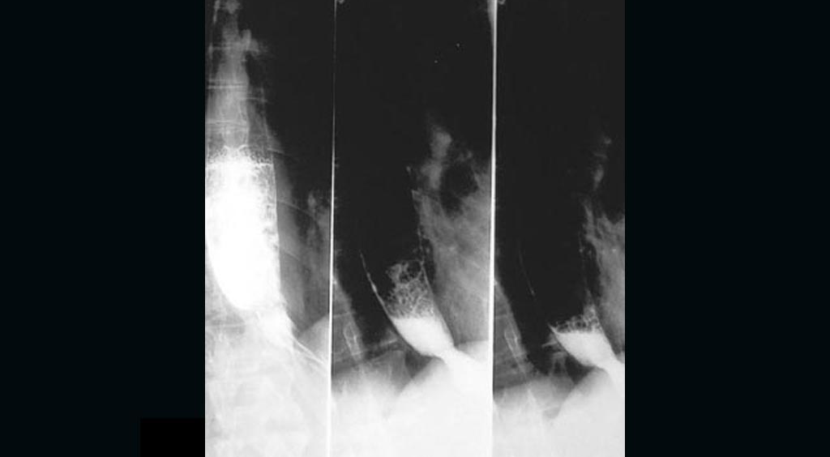
Esclerodermia.
Imagen del Esófago con dilatación Paredes, Hipomotilidad y Reflujo.

Slide 17
Esclerodermia. Clínica.
Afectación Pulmonar.
  Principal causa de morbi-mortalidad.
  Neumonitis intersticial: Tos seca, Falta de aire (disnea).
  Hipertensión Pulmonar: Disnea intensa y progresiva (astenia/cansancio/fatiga) puede evolucionar a IC Derecha fracaso de Ventrículo Derecho.

Slide 18
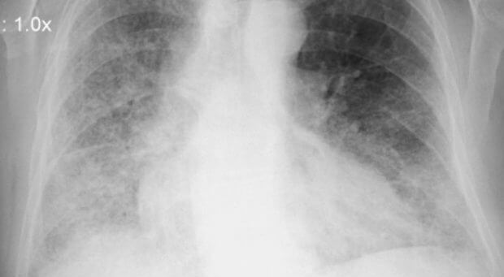
Esclerodermia. Clínica.
RX Tórax AP: Infiltrado Pulmonar por Neumonitis. Cardiomegalia.

Slide 19
Esclerodermia. Clínica.
Afectación Renal:
  Crisis Renal Esclerodermica: Mas frecuente en ES difusa y progresiva. En pacientes tomando dosis de esteroides superiores a 15 mg al día, Consiste en cuadro de HTA maligna con I. Renal severa.
Afectación Cardiaca: Fibrosis miocardio(Subclínica).
  Trastornos del ritmo: Bloqueo de conducción cardiaca, Taquiarritmias.
  Pericarditis.

Slide 20
Esclerodermia. Diagnostico.
Algoritmo para el diagnóstico en ES muy temprana.
Signos de Alarma: FR y Edema de manos
Capilaroscopia
Analítica: ANA, aENA, Ascl 70, aRNApoIII y AAC
Negativo
Positivo (al menos uno)
Seguimiento según clínica
Diagnostico Esclerodermia Temprana
Pruebas de extensión:
Manometría esofágica ó prueba de imagen. TACAR torácico.
PFR con DLCO. Ecocardiograma. ECG

Slide 21
Esclerodermia. Tratamiento.
Medidas Generales.
  Protección del frio y evitar situaciones de estress
  Abstención absoluta de tabaco.
  Evitar alcohol.
  Realizar ejercicio físico adaptado a las posibilidades de cada paciente.
  Fisioterapia y terapia ocupacional para prevenir deformidades.
  Hidratación de la piel.
  Medidas Antireflujo.

Slide 22
Esclerodermia. Tratamiento
Farmacológico.
  F. de Raynaud: Nifedipino, Amlodipino, Losartan Duloxetina.
  Ulceras Isquémicas: Bosentan, Sildenafil, Tadalafil, Prostaglandinas intravenosas: Iloprost,Alprostadil.
  Dosis Bajas de Aspirina: Adiro 100 mg día.
  Afectación Cutánea: Inmunosupresores: Metotrexate, Micofenolato de Mofetilo, Rituximab.
  Se encuentran en fase de estudio: Tocilizumab, Abatacept y Tofacitinib.

Slide 23
Esclerodermia. Tratamiento.
Farmacológico.
  Afectación articular. Metotrexate, Hidroxicloroquina, En estudio Tocilizumab, Abatecept y Tofacitinib. En caso de usar Corticoides siempre en dosis bajas máximo de 7,5 mg al día y preferible 5 mg al día (el menor tiempo posible), precaución con los AINES (HTA).

Slide 24
Esclerodermia. Tratamiento.
Farmacológico.
  Afectación Pulmonar: Neumonitis Intersticial.
  Fase de Inducción con Pulsos de Ciclofosfamida o Micofenolato de Mofetilo.
  Fase de Mantenimiento. Micofenolato ó Azatioprina.
  Casos resistentes: Rituximab.
  Recientemente aprobado: Nintedanib.
  Según evolución Trasplante pulmonar (riesgo de rechazo agudo mas elevado en Esclerodermia).

Slide 25
Esclerodermia. Tratamiento.
Farmacológico.
  Hipertensión Arterial Pulmonar.
  El tratamiento depende del grado de clase funcional(depende del nivel de HAP).
    Bosentan, Ambrisentan, Macitentan, Sildenafil, Tadalafil.
    Estimuladores de la guanilciclasa: Riociguat.
    Prostaciclinas intravenosas.
  El uso precoz de la terapia aumenta la supervivencia.

Slide 26
Esclerodermia. Tratamiento.
Farmacológico.
  Afectación Digestiva: Medidas Antireflujo, Inhibidores bomba protones (omeprazol) , anti H2, Procinéticos (metoclorpropamida).
  Disminuir el sobrecrecimiento bacteriano:Ab de amplio expectro: Rifaximina y metromidazol.
  Añadir Probióticos.
  Estreñimiento: Fibra laxante soluble, Laxantes osmoticos como Lactulosa.

Slide 27
Esclerodermia. Tratamiento.
Farmacológico.
  HTA: IECA: Captopril, Enalapril.
  En casos de Es. difusa con afectación visceral grave se puede realizar Trasplante de Medula Autólogo con resultados aceptables
Deficiencias Nutricionales: Disfagia, y cuadros suboclusivos con sobrecrecimiento bacteriano y S. de Malabsorción:
-Comer despacio y masticar bien.
-Pequeñas cantidades y con mayor frecuencia.
-Beber agua con frecuencia.
-Permanecer sentado después de comer.

Slide 28
Esclerodermia. Tratamiento
Medidas Nutricionales.
  Comer alimentos de consistencia blanda o purés.
  Evitar las bebidas Gaseosas.
  Aconsejable dieta FODMAP (dieta que excluye o que disminuye el consumo de Oligosacaridos, Disacaridos, Monosacaridos y Polioles fermentables) es decir H. de Carbono de cadena corta.
Control por Nutrición: Control del Peso. Calculo IMC
  Empleo de Suplementos nutricionales si son necesarios.

Slide 29
Esclerodermia. Decálogo Consejos Prácticos SER.
1- Acudir al Medico/Reumatólogo lo mas precozmente posible.
2- ¡Cuidado con el Frio!: Protegerse correctamente del frio usando guantes, calcetines y calzado adecuados. Ropa de abrigo térmica. Calentadores de manos.
3- Dejar de Fumar. Empeora la clínica vascular y respiratoria de forma muy importante.
4- Evitar situaciones de stress o ansiedad. Empeora el F. de Raynaud.

Slide 30
Esclerodermia. Decálogo Consejos Prácticos SER
5- Cuidado Adecuado de la Piel. Higiene adecuada e Hidratación constante de la piel. Usar cremas o lociones que contengan en su composición urea.
6- Ejercitar las Zonas Afectadas. Fisioterapia para mejorar la movilidad de las zonas afectadas. Todos los pacientes deberían de realizar un ejercicio físico adaptado a sus condiciones físicas.
7- Conocer y comentar con el Medico responsable la aparición de síntomas importantes como: dificultad respiratoria, palpitaciones, tos.

Slide 31
Esclerodermia. Decálogo Consejos Prácticos SER
8- Control estricto de la Tensión arterial. Se debe tomar frecuentemente la TA y tratar la HTA lo mas precozmente posible.
9- Cumplir adecuadamente el tratamiento indicado. Acudir a las revisiones programadas.
10- Ojo con Algunos Fármacos. Determinados medicamentos pueden empeorar el F. de Raynaud especialmente Beta-Bloqueantes que se emplean para tratar HTA y Arritmias. Existen productos denominados “naturales” que pueden contener sustancias que empeoren la enfermedad. Consulta con tu Médico antes de iniciar cualquier tratamiento alternativo.

